Slide 1
KẾ HOẠCH BÀI DẠY
MÔN: MĨ THUẬT
LỚP: 9
Trường:
Tổ: Giáo dục nghệ thuật
Họ và tên giáo viên:

Slide 5
Phần tham khảo

Slide 6
Phần tham khảo

Slide 7
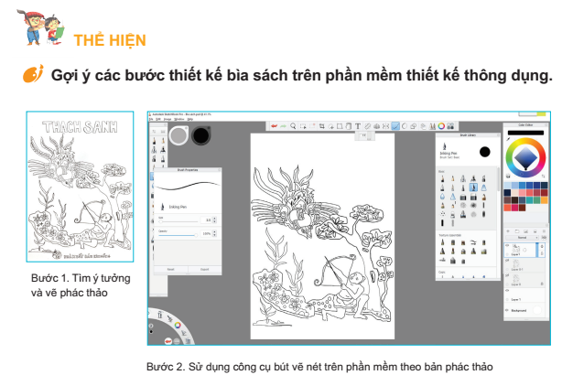

Slide 8
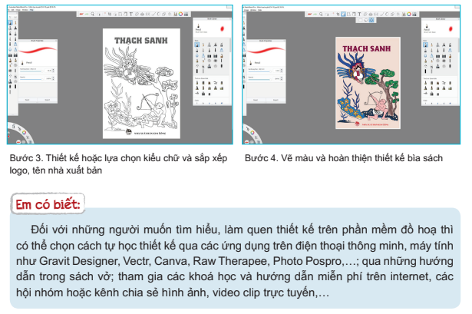

Slide 9
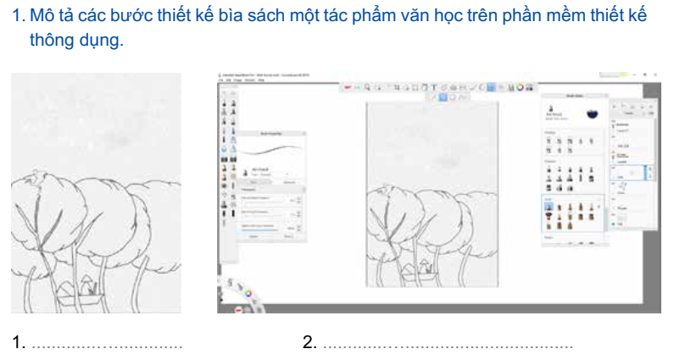
Phần tham khảo

Slide 10
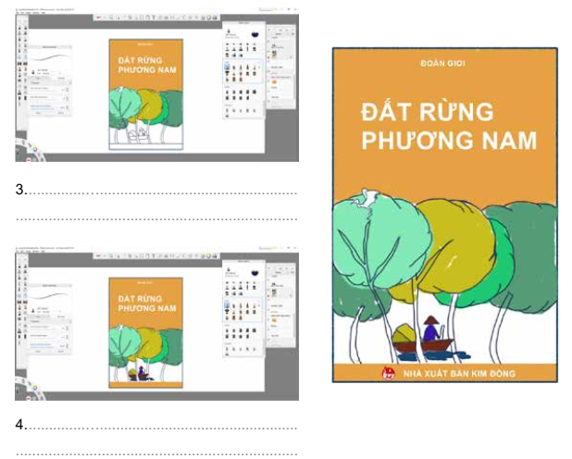

Slide 11
Lập kế hoạch sưu tầm sách có thiết kế bìa đẹp để làm triển lãm trong nhà trường, với mục đích lan toả văn hoá đọc đến với mọi người.

Slide 12
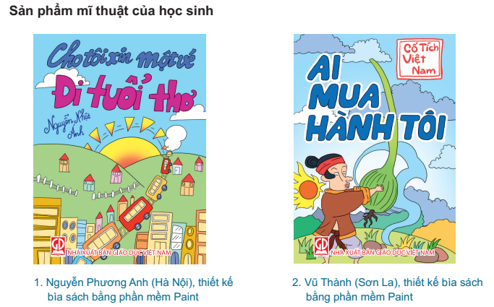
Phần tham khảo

Slide 13
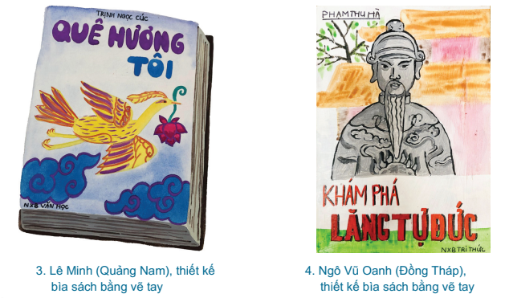
Phần tham khảo

Slide 14
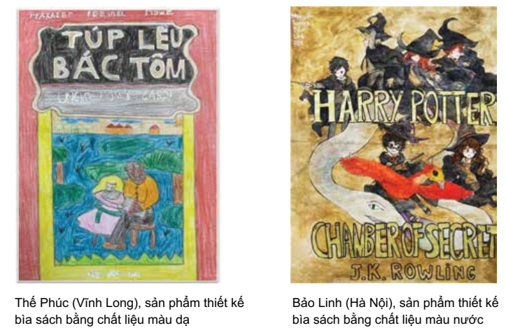

Slide 15
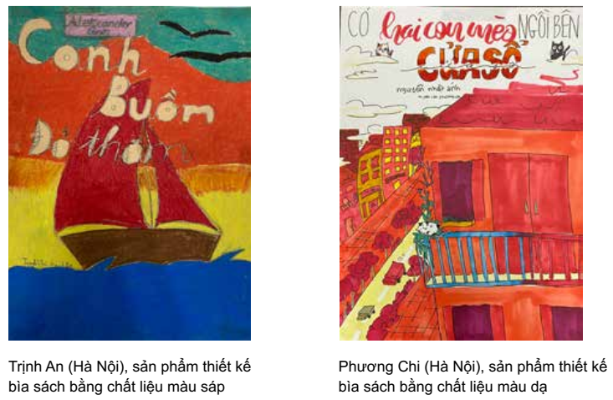

Slide 20
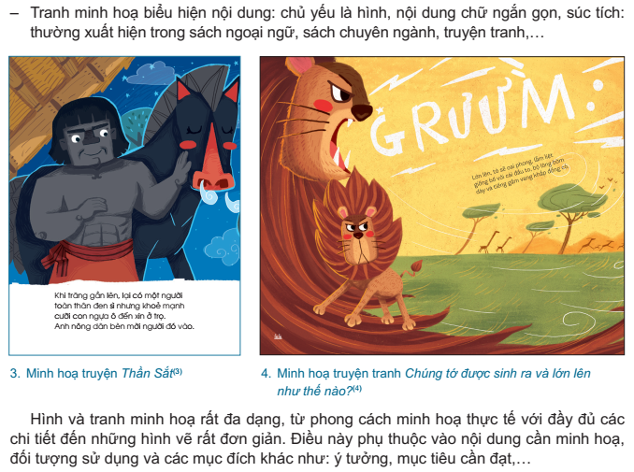

Slide 21
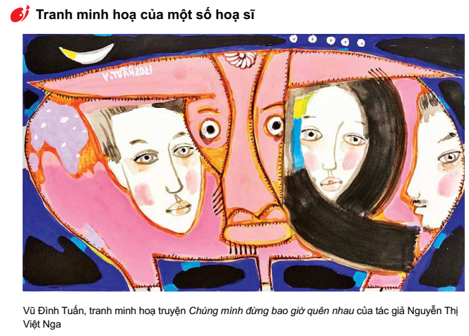

Slide 22
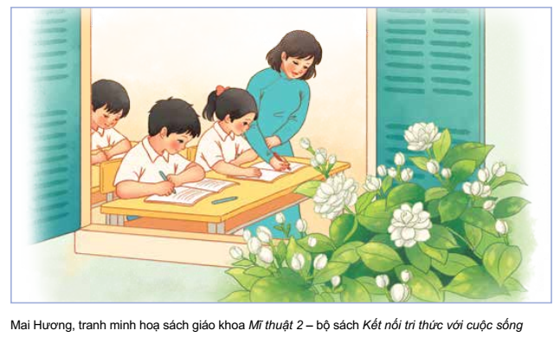

Slide 25
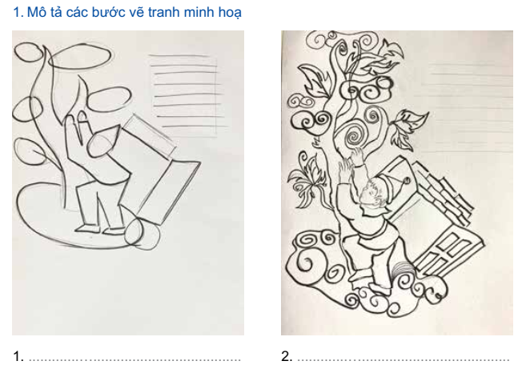
Phần tham khảo

Slide 26
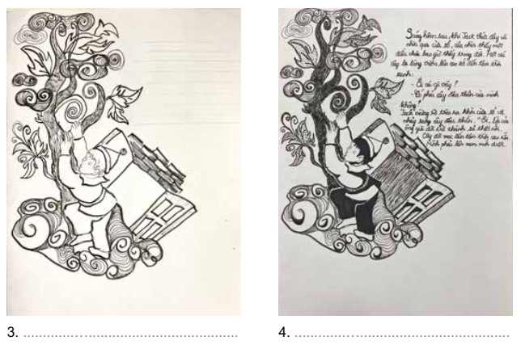

Slide 28
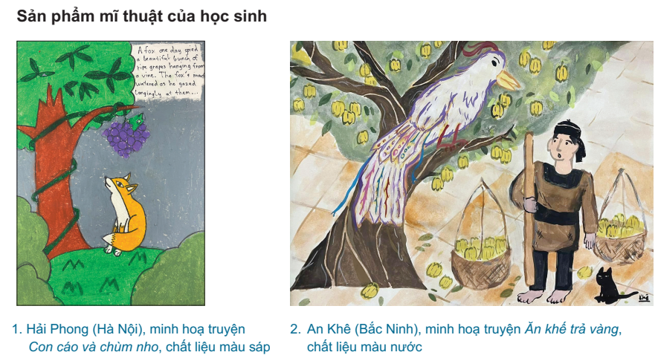
Phần tham khảo

Slide 29
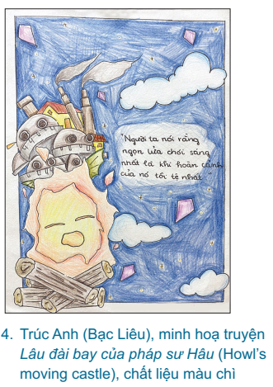
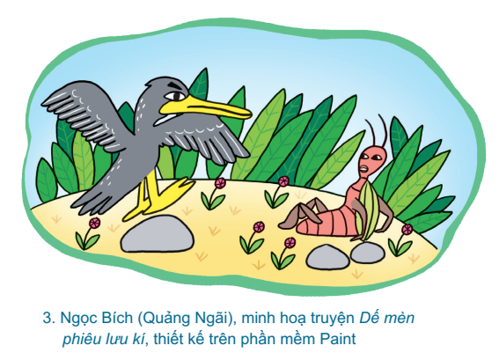
Phần tham khảo

Slide 30
Phần tham khảo

Slide 31
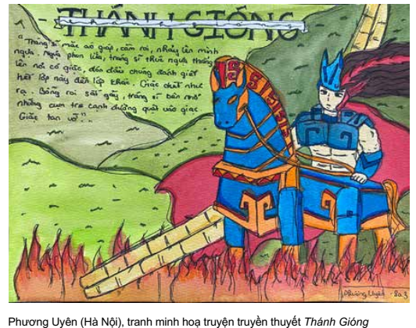
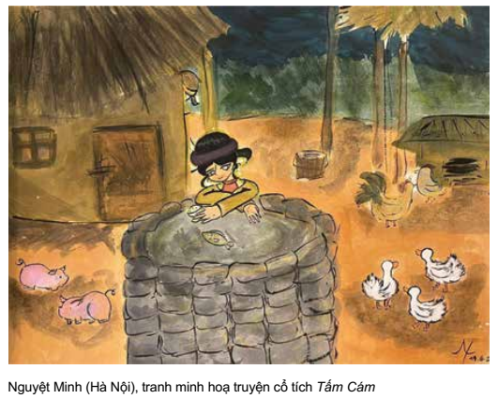
Phần tham khảo

